Slide 1
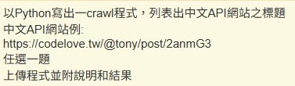
Python 期中作業
學生：徐偉玲

Slide 2
內容（標楷體44 ）
API 來源：https://data.gov.tw/dataset/160055
程式碼
結果

Slide 3
一、程式碼
# cascade/access open data
import urllib.request as request # urllib 用於操作網頁URL，抓取網頁內容
import json
import ssl
# 建立一個不驗證 SSL 憑證的上下文
ssl._create_default_https_context = ssl._create_unverified_context
# 新的 API URL 資料來源網址（scr = source的意思）
# https://data.gov.tw/dataset/160055
scr = 'https://od.moi.gov.tw/api/v1/rest/datastore/A01010000C-002150-013’
# 發送請求並讀取資料 # urllib.request 用於打開或讀取URL
with request.urlopen(scr) as response:
# 讀取並解碼 HTTP 回應內容
data = json.loads(response.read().decode('utf-8')) # 將回應內容解析為 JSON
# 提取資料
clist = data['result']['records'] # 根據 API 的結構，提取"records"部分寫入檔案

Slide 4
一、程式碼
# 將資料寫入檔案
with open('./website_data.txt', 'w', encoding='utf-8') as f:
for i, record in enumerate(clist):
# 提取需要的欄位
website_name = record.get('WEBSITE_NM', '未知') # 提取網站名稱
web_url = record.get('WEBURL', '未知') # 提取網站網址
case_count = record.get('CNT', '未知') # 提取發生件數
# 將資料寫入檔案
f.write(f"網站名稱：{website_name}, 網址：{web_url}, 案件次數:{case_count}\n")
# 嘗試將案件次數轉換為整數
try:
cc = int(case_count) # 將案件次數轉換為整數
if cc > 10: # 如果案件次數大於 10，則 print 出來
print(f"網站名稱：{website_name}, 網址：{web_url}, 案件次數：{case_count}\n")
except ValueError:
# print(f"無效的案件次數：{case_count}，無法轉換為整數")
cc = 0
print('done')

Slide 5
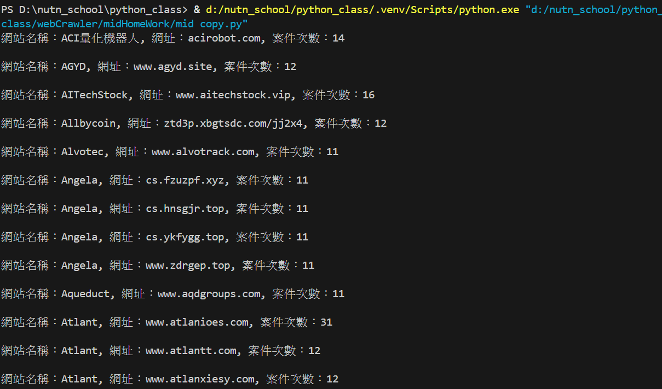
二、結果

Slide 6
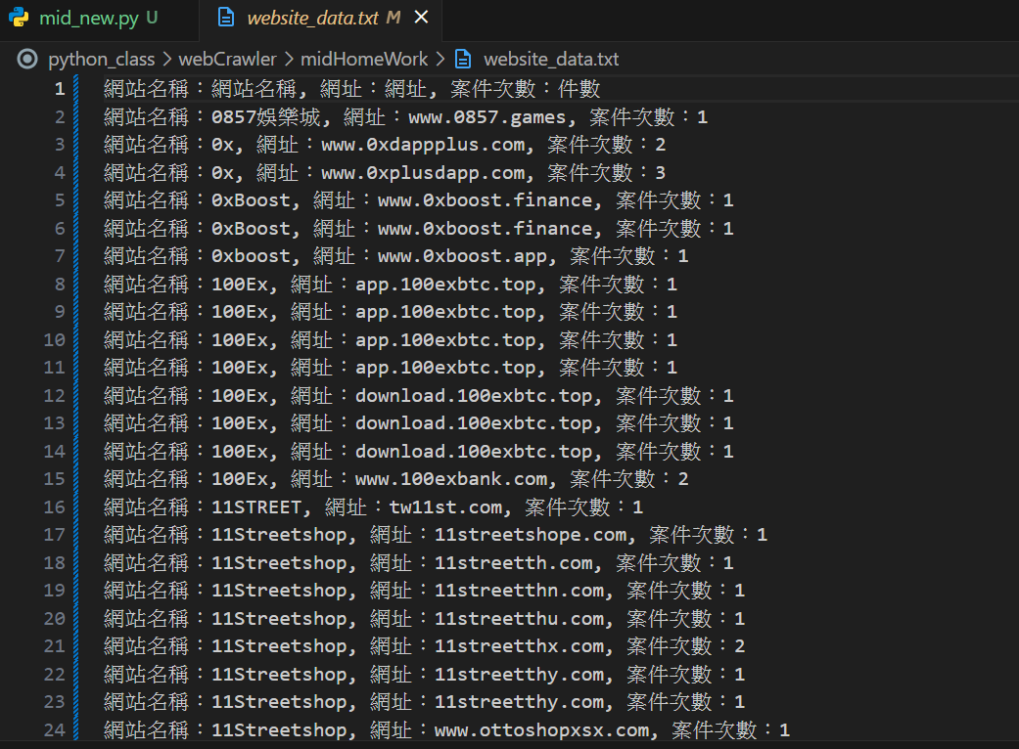
二、結果

